Slide 1
GANGGUAN MOOD DAN BUNUH DIRI
Nadhine Syahzan (2017031016)
Zevica Rafisna (2017031020)
Yunita Fitriani (2017031023)
Syifa Alya Muthiah (2017031033)
Shafira Qonita Khairina (2017031034)
Notes:
Yg kecil2 segitiga ungu ini mksdnya dopamine, serotonin/norepinefrinnya. Sensitifitasnya Tryptophan (penyaringnya) yg dipermasalahkan, klo kelebihan dopamin kan berarti tryptophannya gaseimbang kan nyaring si dopamin sm serotoninnya makanya ada yg ketawa berlebihan. Nah masalah utk di neurotransmitter ini di tryptophannya, klo dia terlalu sensitive akan dihadang sm trycyclic/second-generasi antidepresan yg ngebuat jd ketahan/bebel gt jd malah ga ke trigger.

Slide 2
Mood Disorders
Depressive Disorder
Bipolar
Disorder

Slide 3
Depressive Disorder
Psikomotor Retardation = pemikiran dan pergerakannya bisa lambat untuk beberapa orang
Psikomotor Agitation = tidak bisa duduk diam; mondar-mandir, gelisah, remas-remas tangannya sendiri
Menarik diri dari sosial seperti lebih prefer duduk sendirian dan diem aja
Beberapa orang ketika mengalami depresi sudah tidak memikirkan penampilannya lagi (gak terurus)
Ketika mereka ngerasa lg sedih banget dan putus ada, pikiran2 untuk bunuh diri adalah hal yang biasa terlintas
Lebih fokus sama kekurangannya mereka
Pay attention sama orang lain akan menjadi hal yg paling melelahkan karena mereka kesusahan untuk mencerna apa yang dibaca dan didengar.
Memandang apapun dari sisi negatif
Cenderung kehilangan harapan untuk hidup.
Susah/tidur seharian
Merasakan makanannya hambar
Selera makan dan minat seksual hilang

Slide 4
Major depressive disorder (MDD)
MDD juga disebut sebagai Episodic Disorder
Onset → Remaja akhir sampai usia 20an
Depresi sebagai gangguan berulang
Ada 2 jenis: relapse (kambuh) & recurrence (berulang)
Relapse : mengacu pada kembalinya symptom dalam jangka waktu yang cukup singkat.
Recurrence : mengacu pada onset (serangan awal). Probabilitas terulang karena individu memiliki gangguan komorbid
Notes:
Komorbid: gejala yang disertasi gejala lain.
Episode nya cenderung berulang, ketika episode depresi selesai, terdapat kemungkinan individu akan mengalami episode yang lain

Slide 5
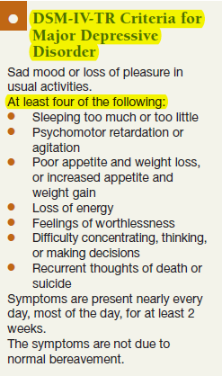
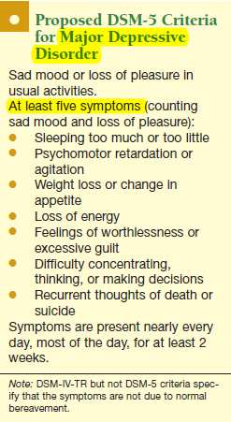
Major depressive disorder (MDD)
kurun waktu sekitar
2 minggu,
salah satu simptom nya harus ada
depressed mood atau
loss of interest and pleasure.

Slide 6
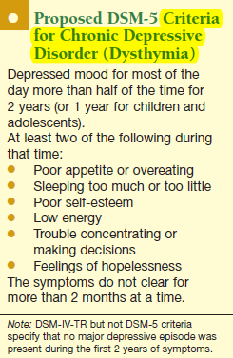
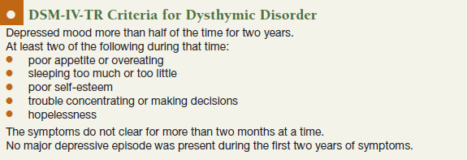
Persistent depressive disorder
(dysthymia)
Untuk menegakan dysthymia setidaknya harus muncul 2 simptom dari simptom depresi
Notes:
Depresi berkaitan dengan gangguan psikologis lain; panic attack, penyalahgunaan obat, gangguan seksual dan gangguan kepribadian.

Slide 7
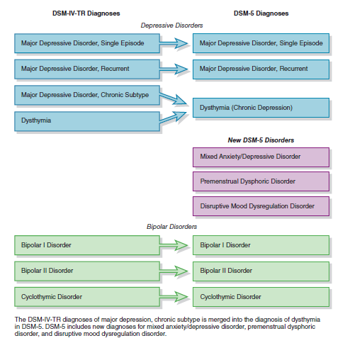
Notes:
Depresi overlap dengan anxiety
DSM IV-TR memisahkan MDD dan Dysthymia berdasarkan durasi, tipe, dan jumlah simptom

Slide 8
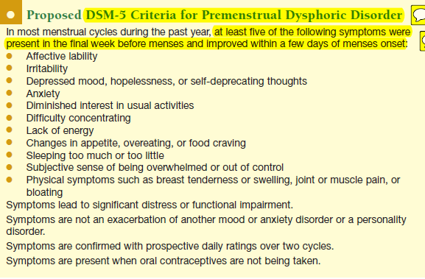
Premenstrual Dysphoric Disorder
minimal lima dari gejala muncul pada
seminggu sebelum haid dan hilang ketika haid mulai keluar

Slide 9
Disruptive Mood Dysregulation Disorder (DMDD)
DSM V - DMDD
Ledakan amarah yang parah dan berulang secara verbal/behavioural, dengan insensitas yang berlebihan
Ledakan amarah tidak sesuai dengan tingkat perkembangan
Ledakan amarah cenderung terjadi setidaknya 3x per minggu
Suasana hati yang negative (mudah marah) sepanjang hari dapat terlihat oleh orang lain (guru, orgtua, dll)
Gejala-gejala ini telah hadir setidaknya selama 12 bulan
dan tidak hilang lebih dari 3 bulan pada suatu waktu
Ledakan amarah muncul pada minimal 2 dari 3 lingkungan (rumah, sekolah, teman sebaya)
Onset sebelum usia 10 tahun
Setidaknya terdapat 3 gejala manik yang muncul
Tidak disebabkan akibat pengaruh obat-obatan atau keadaan medis umum lainnya
Notes:
DMDD: PERUBAHAN2 MOOD YANG MENGGANGU REGULASI DIRI SESEORANG / GANGGUAN EMOSIONAL
- Diagnosis ini dapat hidup berdampingan dengan gangguan hiperaktif,
gangguan perilaku, dan gangguan penggunaan narkoba.
- Usia 6 atau lebih tinggi (atau tingkat perkembangan yang setara).

Slide 10
DSM 4-TR
Suasana hati yang sangat meningkat atau mudah tersinggung.
Setidaknya tiga hal berikut (empat jika suasana hati mudah tersinggung):
Peningkatan aktivitas yang diarahkan pada tujuan
Banyak bicara yang tidak biasa; ucapan cepat
Flight of ideas
Kebutuhan tidur yang berkurang
Harga diri meningkat; keyakinan bahwa seseorang memiliki bakat, kekuatan, atau kemampuan khusus
Distractibility; perhatian mudah dialihkan
Keterlibatan berlebihan dalam kegiatan menyenangkan yang cenderung memiliki konsekuensi yang tidak diinginkan
Untuk episode manik:
Gejala berlangsung selama 1 minggu atau memerlukan rawat inap
Gejala menyebabkan tekanan signifikan atau gangguan fungsional.
Untuk episode hipomanik:
Gejala bertahan setidaknya 4 hari
Perubahan yang jelas dalam fungsi yang dapat diamati oleh orang lain

Slide 11
DSM 5
Suasana hati yang sangat meningkat atau mudah tersinggung.
Setidaknya tiga hal berikut (empat jika suasana hati mudah tersinggung):
Peningkatan aktivitas yang diarahkan pada tujuan
Banyak bicara yang tidak biasa; ucapan cepat
Flight of ideas
Kebutuhan tidur yang berkurang
Harga diri meningkat; keyakinan bahwa seseorang memiliki bakat, kekuatan, atau kemampuan khusus
Distractibility; perhatian mudah dialihkan
Keterlibatan berlebihan dalam kegiatan menyenangkan yang cenderung memiliki konsekuensi yang tidak diinginkan
Untuk episode manik:
Gejala berlangsung selama 1 minggu atau memerlukan rawat inap
Gejala menyebabkan tekanan signifikan atau gangguan fungsional.
Untuk episode hipomanik:
Gejala bertahan setidaknya 4 hari
Perubahan yang jelas dalam fungsi yang dapat diamati oleh orang lain
Tidak ada gejala psikotik

Slide 12
Bipolar Disorders
Bipolar I, Bipolar II dan Cyclothymic Disorder → simptom manik adalah ciri khas dari masing-masing gangguan ini. Gangguan bipolar dibedakan berdasarkan seberapa parah dan bertahan berapa lama simptom maniknya.
Notes:
Dinyatakan bipolar krn kebanyakan org yg merasakan mania akan jg merasakan depresi selama hidupnya.
Mania adalah keadaan gembira yg intens/marah disertai dgn gejala lain yg msk dlm kriteria
Selama episode manic, seseorang tdk akan berpikir seperti dirinya sendiri. Org tsb bisa berisik, suka bercanda, bersenandung, dan gampang tertarik dgn yg ada di sekitarnya, bisa susah diinterupsi dan gampang pindah dari topic 1 ke yg lain (flight of ideas).

Slide 13
Bipolar I
Kriteria untuk episode maniknya adalah periode yang jelas dan peristen dari mood yang naik, meluap-luap (berlangsung 1 minggu dengan intensitas sering bahkan hampir setiap hari)
Harus ada 3 atau lebih simtom
Kriteria untuk episode campurannya berlangsung setidaknya 1 minggu (baik episode depresi dan episode maniknya terjadi hampir setiap hari)
Sebelumnya dikenal dengan manic-depressive disorder
Kriteria untuk bipolar I termasuk satu episode mania/episode campuran, bahkan kadang-kadang akan mengalami episode depresi mayor
Orang yang didiagnosa bipolar I bisa atau tidak bisa mengalami simptom mania saat ini
Episode bipolar cenderung sering kambuh daripada MDD (major-depressive disorder)

Slide 14
Bipolar II
Kriteria untuk episode hipomaniknya adalah periode yang jelas dan peristen dari mood yang naik, meluap-luap (berlangsung 4 hari berturut-turut dan muncul sering bahkan hampir setiap hari)
Harus ada 3 atau lebih simtom
Terjadi saat orang tidak mengalami episode manik penuh, tetapi mengalami episode hypomania
Seseorang didiagnosis bipolar II jika mengalami setidaknya 1 episode major depressive dan setidaknya 1 episode hypomania

Slide 15
Gangguan bipolar terjadi pada laki-laki dan perempuan dan biasanya dimulai pada masa remaja dan dewasa muda dengan usia rata-rata onset 18-22 tahun. Gangguan bipolar II memiliki usia rata-rata onset sekitar 5 tahun lebih belakangan dibandingkan gangguan bipolar I
Bipolar I | Bipolar II
Seseorang memiliki mania yang berkembang penuh (full blown) | Seseorang mengalami periode hypomania, namun gejalanya di bawah ambang batas untuk mania full blown
Seseorang mengalami episode mania dan periode depresi. Bahkan jika periode depresi tidak mencapai ambang untuk episode depresi mayor, diagnosis gangguan bipolar I masih diberikan | Seseorang mengalami periode suasana depresi (tertekan) yang memenuhi kriteria depresi mayor

Slide 16
Cyclothymic Disorder
Mengacu pada pengalaman berulang symptom hypomania selama periode paling tidak 2 tahun
Simtom fase hipomania → seseorang mungkin menjadi lebih kreatif dan produktif karena meningkatnya energi secara mental maupun fisik
Simtom fase depresi → sedih dan secara jelas mengalami kehilangan minat atau kesenangan dalam kegiatan sehari-hari. Simtom lainnya seperti kekurangan energi, perasaan tidak mampu, menarik diri secara sosial, sikap pesimis, serta merenung
Untuk diagnosis cyclothymic, harus ada setidaknya rentang 2 tahun selama ada banyak periode dengan hypomania dan simtom depresi (1 tahun untuk remaja dan anak-anak), hadir setidaknya half the time dan individu tidak lepas dari simtom sekaligus lebih dari 2 bulan
Notes:
- Gangguan mood yg sifatnya kronis, dmn gangguan tsb sdh berlangsung lebih dari 2 thn, namun tdk pernah cukup parah utk mendapat diagnosis depresi utama/episode manik

Slide 17
DSM 4-TR
DSM 5
Paling tidak selama 2 tahun (atau 1 tahun pada anak-anak atau remaja):
Banyak periode dengan gejala hipomanik yang tidak memenuhi kriteria untuk episode hipomanik
Banyak periode dengan gejala depresi yang tidak memenuhi kriteria untuk episode depresi mayor
Gejalanya tidak hilang lebih dari 2 bulan sekaligus.
Gejala menyebabkan tekanan signifikan atau gangguan fungsional.
Paling tidak selama 2 tahun (atau 1 tahun pada anak-anak atau remaja):
Banyak periode dengan gejala hipomanik yang tidak memenuhi kriteria untuk episode hipomanik
Banyak periode dengan gejala depresi yang tidak memenuhi kriteria untuk episode depresi mayor
Gejalanya tidak hilang lebih dari 2 bulan sekaligus.
Gejala menyebabkan tekanan signifikan atau gangguan fungsional.

Slide 18
Epidemiology and Consequences of Bipolar Disorders
Gangguan bipolar I jauh lebih jarang daripada MDD. Dalam sebuah studi epidemiologi yang melibatkan wawancara diagnostik dengan 61.392 orang di 11 negara, sekitar 6 dari 1.000 (0,6 persen) orang memenuhi kriteria untuk gangguan bipolar I
Dengan studi epidemiologi skala besar menunjukkan bahwa gangguan bipolar II mempengaruhi sekitar 0,4 persen hingga 2 persen orang.
Diperkirakan sekitar 4 persen orang mengalami gangguan cyclothymic. Lebih dari setengah dari mereka dengan gangguan spektrum bipolar melaporkan timbulnya sebelum usia 25.
Notes:
Dalam satu penelitian, para peneliti meminta psikiater dari Amerika Serikat, India, dan Inggris untuk menonton wawancara rekaman video yang sama dan menilai keparahan gejala manik. Psikiater dari Amerika Serikat dan dari India cenderung melihat gejala lebih parah daripada orang-orang dari Inggris — budaya dapat membentuk kecenderungan untuk menyebut perilaku sebagai gejala manik (Mackin, Targum, Kalali, et al., 2006). Sangat sulit untuk memperkirakan prevalensi bentuk gangguan bipolar yang lebih ringan, karena beberapa wawancara diagnostik yang paling umum digunakan tidak dapat diandalkan.

Slide 19
Epidemiology and Consequences of Bipolar Disorders
Gangguan bipolar terjadi sama sering pada pria dan wanita, tetapi wanita mengalami lebih banyak episode depresi daripada pria. Sekitar dua pertiga dari orang yang didiagnosis dengan gangguan bipolar memenuhi kriteria diagnostik untuk gangguan kecemasan komorbiditas, dan lebih dari sepertiga melaporkan riwayat penyalahgunaan zat. Gangguan bipolar I adalah salah satu bentuk penyakit mental yang paling parah
Tingkat bunuh diri tinggi untuk gangguan bipolar I dan bipolar II. Satu dari setiap empat orang dengan gangguan bipolar I dan satu dari setiap lima orang dengan gangguan bipolar II melaporkan riwayat upaya bunuh diri

Slide 20
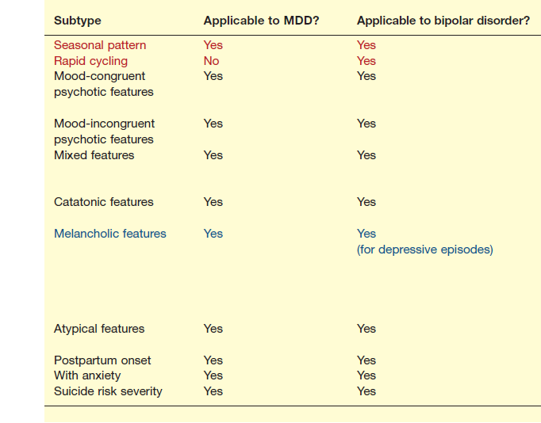
Subtype of Depressive Disorders dan Bipolar Disorders
Notes:
Rapid cycling dan subtipe musiman mengacu pada pola keseluruhan episode dari waktu ke waktu, sedangkan subtipe lainnya menggambarkan episode saat ini dari depresi berat atau mania. Semua subtipe dapat diterapkan pada gangguan depresi mayor atau gangguan bipolar, dengan pengecualian rapid cycling, yang didiagnosis hanya untuk gangguan bipolar. Sebagian besar subtipe episode dapat diterapkan untuk episode depresi dan manik, tetapi istilah melankolis hanya digunakan untuk episode depresi.
Dalam menilai apa aja yg muncul, dipakai subtypes, detail2nya ada di table. Gunanya untuk mecah2 biar penderitanya dlm kurun bbrp taun keliatan apa aja yg muncul tp jg tau polanya jd tau mana yg duluan dan setelahnya apa. Msh ada gap yg blm jelas, yg jd problem itu ada di sblmnya krn kan gatau sblmnya dia munculin episode yg gmn. Argumen lain bilang klo subtype ini ngebantu buat bikin planning treatment tp lagi2 msh ada yg ngeargumen menolak krn ada yg msh blm jelas sblmnya munculin episode yg gmn dan time-spannya jg gadiperjelas

Slide 21
Etiology of Mood Disorders
Psikoanalisa
Kognitif
Interpersonal
Biologis

Slide 22
Etiologi
Psikoanalisa
Proses pembentukan depresi berawal dari setelah anak mengalami kehilangan seseorang yang dicintai (meninggal/perpisahan).
Treatment
Membantu pasien mecapai insight tentang konflik yang di repress.

Slide 23
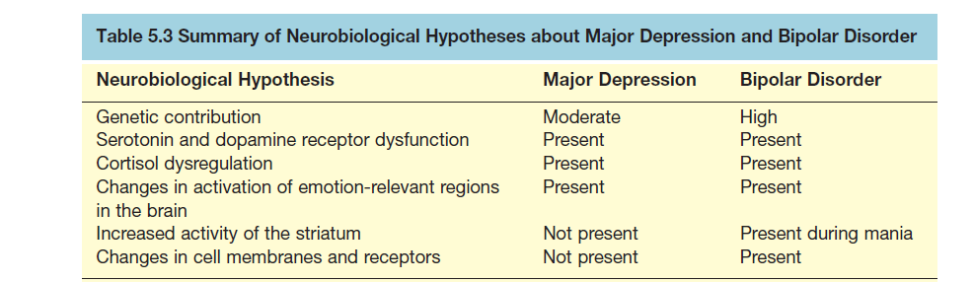
Neurobiological factors in Mood Disorders
Genetic factors
Sekitar 8-10 persen keluarga dari seseorang dengan penyakit bipolar I dapat diperkirakan memiliki gangguan bipolar
Sekitar 60 persen untuk kembar monozigot dan sekitar 12 persen untuk kembar dizigotik
Sekitar 80-90 persen disebabkan oleh genetik
Notes:
Kontribusi genetic, disfungsi reseptor serotonin dan dopamine, disregulasi kortisol, perubahan dalam aktivasi daerah yg relevan dgn emosi di otak, peningkatan aktivitas striatum, perubahan membrane sel dan reseptor
Krn gangguan mood ditandai oleh begitu banyak gejala yang berbeda, sebagian besar peneliti berpikir bahwa gangguan ini pada akhirnya akan terkait dengan satu set gen daripada dengan gen tunggal mana pun. Bahkan jika kita dapat mengidentifikasi gen yang terlibat dalam gangguan suasana hati, masih banyak pertanyaan tentang bagaimana mereka bekerja. Gen tidak mungkin hanya mengendalikan apakah seseorang mengalami depresi atau tidak. Sebaliknya, gen dapat memandu cara orang mengatur emosi atau merespons stresor kehidupan. Dengan demikian, mereka dapat mengatur panggung untuk gangguan mood terjadi ketika kondisi lain hadir.

Slide 24
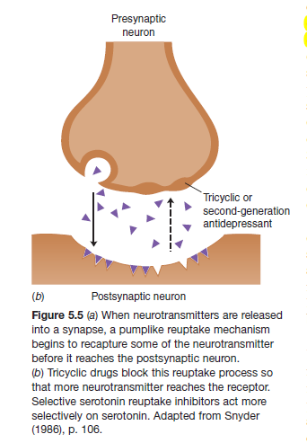
Neurotransmitter
Notes:
Yg kecil2 segitiga ungu ini mksdnya dopamine, serotonin/norepinefrinnya. Sensitifitasnya Tryptophan (penyaringnya) yg dipermasalahkan, klo kelebihan dopamin kan berarti tryptophannya gaseimbang kan nyaring si dopamin sm serotoninnya makanya ada yg ketawa berlebihan. Nah masalah utk di neurotransmitter ini di tryptophannya, klo dia terlalu sensitive akan dihadang sm trycyclic/second-generasi antidepresan yg ngebuat jd ketahan/bebel gt jd malah ga ke trigger.

Slide 25
Brain Imaging Studies
Structural Studies Focus : fokus pada apakah bagian otak yang berhubungan dengan emosi lebih besar atau lebih kecil pada penderita MDD dibandingan dengan orang normal.
Functional Activation Studies : fokus pada bagian otak mana yang aktif/tidak aktif pada episode MDD.
[Amygdala, Subgenual Anterior Cingulate, Hippocampus, Dorsolateral Prefrontal Cortex]

Slide 26
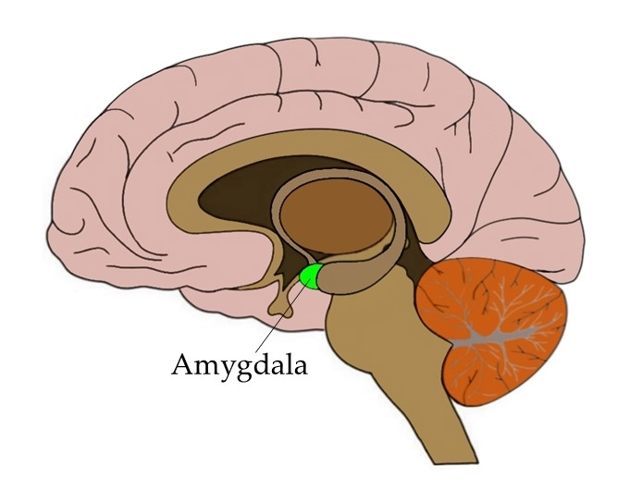
The Amygdala
Menentukan seberapa penting suatu stimulus.
Orang dengan kecenderungan depresi memiliki amygdala yang lebih aktif.
Amygala yang lebih aktif ini bukan karena dampak medikasi.

Slide 27
Subgenual Anterior Cingulate
Berhubungan erat dengan MDD (Major Depression Disorder).
Eksperimen Helen Mayberg.

Slide 28
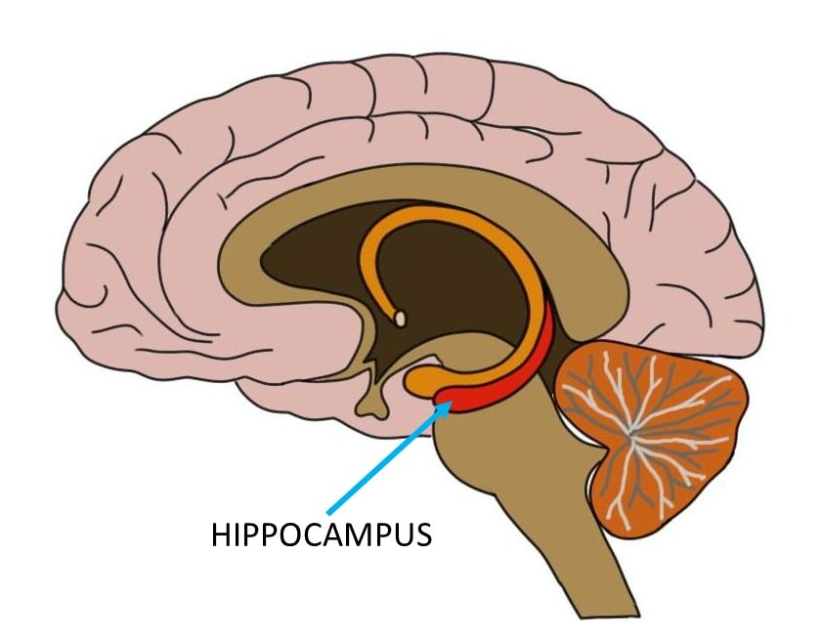
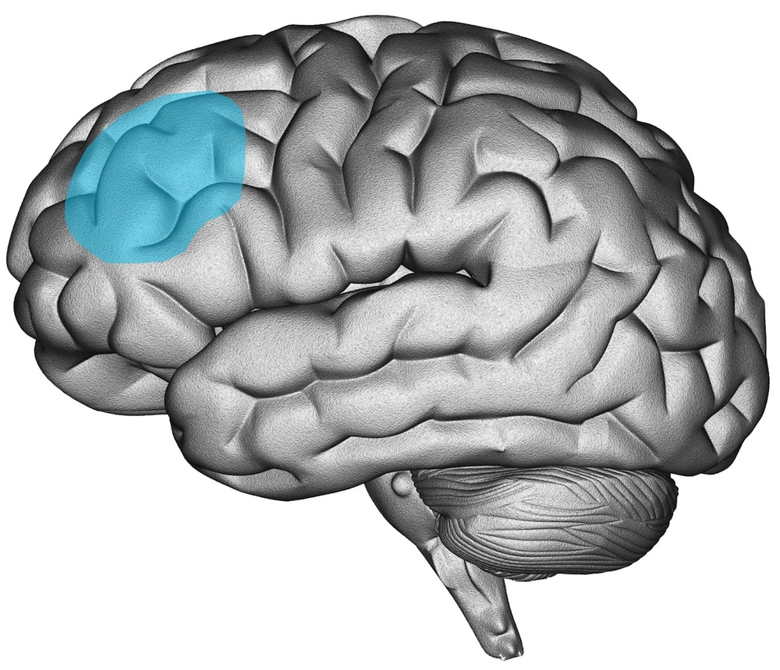
Hippocampus & Dorsolateral Prefrontal Cortex
Berfungsi untuk meregulasi emosi.
Hippocampus dan Dorsolateral Prefrontal Cortex penderita MDD akan kurang aktif dibandingkan dengan orang normal.

Slide 29
Depresi
Aktifitas berlebih pada amygdala dan subgenual anterior cingulate
Penurunan fungsi hippocampus dan dorsolateral prefrontal cortex
Sensitifitas yang berlebihan terhadap stimulus yang berhubungan dengan emosi.
Penderita tidak dapat meregulasi emosi dengan baik.

Slide 30
Social Factors in Depression
Life Events
Interpersonal Problems

Slide 31
Life Events
Life Events
Depresi
Life Events
Life events yang dapat memicu depresi : stress, penghinaan, rasa kehilangan yang kuat.
Respon terhadap life events yang negatif bisa berbeda di setiap orang (tergantung resiliensi masing-masing).
Depresi juga dapat terjadi akibat kurangnya social support dalam menghadapi kejadian-kejadian negatif.

Slide 32
Interpersonal Problems
Interpersonal Problems
Interpersonal Problems
Depresi
Expressed Emotions : Kritik dan rasa bermusuhan dari anggota keluarga yang ditujukan kepada penderita depresi.
Manital Discord : Permasalahan dalam pernikahan.
Penderita depresi yang terlalu menutup diri dari orang-orang disekitarnya.
Seek reassurance yang berlebihan dan dilakukan secara terus menerus.

Slide 33
Psychological Factors in Depression
Neuroticism
Cognitive Theories
[Beck’s Theory, Hopeless Theory, Rumination Theory]

Slide 34
Neuroticism
Neuroticism : Kepribadian yang cenderung memberikan respon yang terlampau negatif terhadap setiap kejadian dalam hidupnya.

Slide 35
Cognitive Theories
Menekankan bahwa depresi berasal dari pikiran dan kepercayaan diri yang cenderung negatif (Pesimis, self-critical thoughts).
Cognitive Theories :
Beck’s Theory
Hopelessness Theory
Rumination Theory

Slide 36
Beck’s Theory
Negative Schema
Cognitive Biases
Negative Schema : Dasar seseorang memaknai kejadian-kejadian dalam hidupnya.
Cognitive Biases : Seseorang yang terlalu fokus pada hal-hal negatif mengenai dirinya.
Negative Triad :
The Self
The World
The Future
Negative Triad
Depression

Slide 37
Hopelessness Theory
Hopelessness :
Terjadinya hal yang tidak diharapkan dan individu tidak memiliki respon yang tepat untuk menghadapinya (negative life event).
Self-esteem yang rendah.
Attribution : Penjelasan yang dibentuk individu mengenai penyebab terjadinya negative life event.
2 dimensi atribut :
[stable (permanen) vs unstable (sementara)] &
[global (banyak aspek) vs specific (aspek tertentu)]
– atribut stable dan global akan membentuk hopelessness.

Slide 38
Negative life
event
Penderita membentuk atribut stable & global
Self-esteem yang rendah
Hopelessness

Slide 39
Rumination Theory
Rumination : Kecenderungan untuk merenungi kesedihan dan rasa bersalah mengenai suatu hal secara terus menerus.
Lebih cenderung terjadi pada wanita.
Rumination yang tinggi mempengaruhi mood dan kemampuan problem-solving seseorang.
Penderita lebih fokus pada apa yang mereka rasakan dari pada mencari cara untuk menyelesaikan masalah mereka.

Slide 40
Social and Psychological Factors in Bipolar Disorder
Depression in Bipolar Disorder
Memiliki kemiripan pemicu/hal yang mentrigger depressive episodes pada bipolar disorder dengan MDD [Major Depressive Disorder]
Diantaranya adalah:
Neuroticism, expressed emotion, pengalaman buruk, minimnya social support, pola pikir negatif

Slide 41
Predictors of Mania
Reward Sensitivity
Gangguan system “reward” di otak
Dapat mentrigger karena adanya perubahan kognitif yang meliputi percaya diri, dan ambisi peraihan goals yang berlebihan
Sleep Disruption
Penelitian membuktikan ada keterkaitan dengan gangguan pola tidur rutin (circadian rhythms)
Penelitian juga membuktikan kebanyakan orang mengalami pengalaman buruk yang membuat mereka tidak bisa tidur sebelum akhirnya menampilkan manic episodes
Pemotongan jam tidur bisa mentrigger symptom manic pada bipolar disorder dan begitu sebaliknya
Biasanya isu yang dihadapi berkaitan dengan “penggapaian goals” atau “kesuksesan”
Sangat responsive terhadap rewards pada penelitian pengukuran self-report

Slide 42
Treatment of Mood Disorder
Psychological Treatment of Depression
Interpersonal Psychotherapy (IPT)
Dibangun atas dasar dari gagasan bahwa depresi berkaitan erat dengan masalah interpersonal
Inti dari Terapi
Mengetahui masalah interpersonal utama
Diantaranya:
Kehilangan, Isolasi diri, dan lain sebagainya
Identifikasi perasaan terhadap masalah tersebut
Membuat keputusan penting
Teknik
Diskusi masalah
Meningkatkan komunikasi verbal dan nonverbal
Goals
Membuat perubahan untuk memecahkan masalah
Eksplor perasaan-perasaan negative dan bantu untuk mengekspresikannya
Pemecahan masalah
Memberikan opsi perilaku yang lebih baik , positif, dan memuaskan

Slide 43
Mengajarkan untuk tidak “overgeneralizating” segala hal
Mengajarkan untuk memonitor diri agar dapat mengidentifikasi pemikiran negative yang berperan dalam memicu depresi
Mengajarkan untuk menentang kepercayaan negative dan belajar strategi berfikir yang melahirkan asumsi positif dan realistis
Latihan rutin di rumah untuk meminimalisir pola pikir negatif
2. Cognitive Theraphy (CT)
Sasaran utama yaitu pola pemikiran maladaptif yang menjadi pemicu atau pentrigger
Terapis membantu mengubah atau memperbaiki opini mengenai diri penderita itu sendiri dengan cara:

Slide 44
Mindfulness-Based Cognitive Therapy (MBCT)
[ merupakan adptasi dari CT ]
Fokus pada pencegahan “kambuh” setelah sukses menjalankan treatment untuk episode major depression (depresi berat)
Atas dasar asumsi bahwa seseorang menjadi vulnerable jika “kambuh” sebab sedih, devaluasi diri, dan pola pikir hopeless yang dirasakan secara terus menerus.
Pemikiran negative yang terulang kemudian menjadi episode depresi baru karena dipicu oleh kesedihan yang muncul tersebut.
Goal
Membantu penderita penggunakan pola perspektif “decentered”:
[ Lebih melihat momen tersebut sebagai pengalaman mental ketimbang refleksi dari realita yang patut dikasihani ]

Slide 45
Behavioral Activation (BA)
Berdasarkan gagasan dimana banyak factor resiko depresi yang dapat menghasilkan rendahnya reinforcement positif
[ seperti pengalaman buruk, rendahnya social support, problematika finansial, perbedaan orang dalam kemampuan sosial, coping, dan lain sebagainya ]
Kepasifan/ketidakaktivan, kelemahan, dan penarikan diri adalah symptom umumnya yang membuat reinforcement positif yang sudah rendah semakin berkurang
Goal
Meningkatkan partisipasi dalam segala aktivitas yang dapat memberikan reinforcement positif guna mengganggu dinamika depresi, penarikan diri, dan penghindaran

Slide 46
Behavioral Couples Therapy
Atas dasar gagasan bahwa permasalahan dalam suatu hubungan sering dikaitkan dengan depresi, seperti pernikahan dan keluarga.
Untuk memperbaiki atau meningkatkan komunikasi dalam suatu hubungan antar kedua belah pihak yang terlibat guna meningkatkan kepuasan hubungan.

Slide 47
Psychological Treatment of Bipolar Disorder
Psychoeducational Approach
Mengedukasi individu mengenai symptom dari bipolar disorder, jangka waktu symptom, trigger biologis maupun psikologis yang berguna untuk meningkatkan komitmen dalam menjalankan medication.
Penelitian membuktikan bahwa penting adanya pemberian psikoterapi pada penderita bipolar ketika mereka mengalami depresi dan beberapa terapi [CT, FFT atau Family-focused Therapy, atau IPT] juga dapat membantu.

Slide 48
Biological Treatment of Mood Disorder
Electroconvulsive Therapy for Depression (ECT)
Melibatkan kejang sesaat dan ketidaksadaran dengan menyetrum 70-130 volt listrik ke otak pasien
Dahulu
Menggunakan 2 elektroda di kepala
Pasien disetrum dalam keadaan sadar sepenuhnya hingga kejang dan tubuh merespon secara ekstra hingga dibeberapa kasus dapat mengakibatkan keretakan tulang
Sekarang
[ Unilateral ECT ]
Listrik dituju langsung ke hemisphere otak yang kurang dominan (umumya kanan)
Lebih ringan dan cenderung tidak menimbulkan efek samping secara fisik karena pasien diberi perileks otot sebelum disetrum

Slide 49
Terbukti sebagai metode paling efektif ketimbang medikasi antidepresan walaupun merupakan metode yang kontroversial
ECT biasanya menjadi pilihan terakhir jika semua treatment dinyatakan gagal
Walaupun Unilateral ECT yang paling modern, namun efek samping yang beresiko tinggi:
Hilangnya ingatan short-term
Kebingungan sesaat
Mengurangi fungsi kognitif hingga -+ 6 bulan kedepan

Slide 50
Medication for Depressive Disorder
Ada 3 kategori utama antidepresan:
Monoamine Oxidase Inhibitor
[ MAOI ]
Berdasarkan penelitian paling jarang digunakan karena efek samping yang mematikan apabila dikonsumsi dengan makanan tertentu
Tricyclic
Selective Serotonin Reuptake Inhibitor
[ SSRI ]
Paling sering digunakan karena terbukti memiliki efek samping paling sedikit diantara yang lainnya
Namun ada kemungkinan kecil bahwa SSRI memiliki keterkaitan dengan potensi suicidallity

Slide 51
Masih banyak perdebatan dan gap dalam dunia sains di bidang ini yang terbukti dalam penelitian, diantaranya adalah:
Masih dibutuhkan lebih banyak lagi test pada treatment-treatment
Diperlukan adanya treatment baru yang dikhususkan untuk para penderita yang tidak/kurang bereaksi dengan baik terhadap treatment yang ada saat ini
Dillema dimana medikasi akan memumculkan efek yang berbeda bagi tiap penderita
Sejauh ini mayoritas treatment lebih focus pada major depression saja dan mengabaikan treatment yang tepat untuk mild depression

Slide 52

Medications for Bipolar Disorder
Obat yang mengurangi gejala manik disebut obat penstabil suasana hati (mood-stabilizing medications).
Lithium salah satu obat untuk penstabil suasana hati pertama yang diidentifikasi. Hingga 80 persen orang dengan gangguan bipolar I mengonsumsi obat ini
Selain obat, dukungan perawatan (intensif) dan psikoedukasi terhadap pasien juga dapat membantu pasien bipolar.

Slide 53

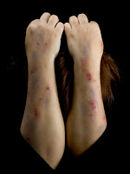
Suicide
Bunuh diri : usaha yang dilakukan untuk mengakibatkan kematian diri sendiri atau dengan sengaja mengambil nyawa diri sendiri.
Adanya konflik, stress berat, tekanan psikologis, perasaan tidak berdaya, tidak adanya harapan dan kebutuhan untuk melarikan diri.
Nonsuicidal self-injury : merusak bagian tubuh secara langsung dengan sengaja tanpa niatan untuk mati.

Slide 54
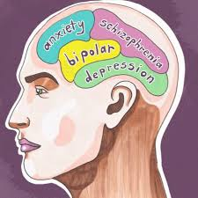
Psychological Disorders
Gangguan mood memiliki pikiran untuk bunuh diri dan beberapa terlibat dalam perilaku bunuh diri
Sebanyak 90 persen orang yang mencoba bunuh diri adalah penderita penyakit mental.
10 – 12% pasien skizofrenia, gangguan bipolar I dan gangguan bipolar II meninggal akibat bunuh diri.

Slide 55
Sociocultural Models
Egoistic suicide : dilakukan oleh orang yang kurang memiliki ikatan dengan keluarga, masyarakat, atau komunitas.
Altruistic suicide : dilakukan karena adanya kepercayaan untuk kebaikan masyarakat.
Anomic suicide : dilakukan karena adanya perubahan dalam hubungan seseorang dengan masyarakat.

Slide 56
Preventing suicide
Treating the Associated Mental Disorder :
Beck’s cognitive approach berhasil mengurangi depresi dan resiko bunuh diri pada pasien
Marsha Linehan’s dialectical behavior therapy juga memberikan perlindungan dari bunuh diri
Obat-obatan untuk gangguan mood juga mengurangi resiko bunuh diri tiga hingga empat kali lipat

Slide 57


Suicide Prevention Centers

Slide 58
Suicide Prevention Centers
Untuk mengakses layanan konseling pencegahan bunuh diri, Kementerian Kesehatan mempersilakan masyarakat untuk mengakses nomor telepon gawat darurat (emergency) miliknya, yakni 119, bebas pulsa.
Lima rumah sakit juga disiagakan Kementerian Kesehatan untuk melayani panggilan telepon konseling pencegahan bunuh diri, yakni:
1. RSJ Amino Gondohutomo Semarang (024) 6722565
2. RSJ Marzoeki Mahdi Bogor (0251) 8324024, 8324025, 8320467
3. RSJ Soeharto Heerdjan Jakarta (021) 5682841
4. RSJ Prof Dr Soerojo Magelang (0293) 363601
5. RSJ Radjiman Wediodiningrat Malang (0341) 423444
Ada pula nomor hotline Halo Kemkes di 1500-567 yang bisa dihubungi untuk mendapatkan informasi di bidang kesehatan, 24 jam.

Slide 59
Terima Kasih!!

Slide 60
PERTANYAAN
Ada bagian depressive disorder, sgb anak psi kan udh paham nih trs pny tmn yg munculin gejala depresif tp org itu apatis, mnrt kalian gmn? (zahran)v
Mnrt pndpt, life events→depresi→life events, cocoknya biar ga mempengaruhi life events selanjutnya pake apa? (ka juli)v
Cara bedain mdd sm bipolar 1 , klo cm ngalamin depresi episodenya doang? (ka nanda)v
Sleep disruption, yg pemotongan jam tidur bsa mentrigger simtom manik? Knp bisa ketrigger? (emi)v
Dysphoric disorder/premenstrual, beda sm pms biasa apa? (citra)v
Bipolar sm bpd bedanya apa? (Yoram)v

